Slide 1
網路概論

Slide 2
IP
IPv4&IPv6(目前常用IPv4)
IPv4格式:xxx.xxx.xxx.xxx(0≦xxx≦255)(32位元)
Ex: 31.13.87.36
IPv6格式: xxxx：xxxx：xxxx：xxxx：xxxx：xxxx：xxxx：xxxx(128位元)
Ex: 2001:0db8:86a3:08d3:1319:8a2e:0370:7344
(注意是用16進位)

Slide 3
公共IP
v.s.
私人IP
公共IP | 私人IP
全球唯一 | 不同網域可能有相同IP
可在網際網路中使用 | 只能在區網內使用

Slide 4
預設閘道
透過一台機器將封包丟到外網，這台機器的IP就是 預設閘道
Ex: 192.168.1.1
192.168.0.1

Slide 5
子網路遮罩
判斷要通訊的目標是否和自己在同一個網路內
Ex: 255.255.0.0
255.255.255.0

Slide 6
查詢公共IP
https://myip.com.tw/

Slide 7
port
主機的服務窗口，提供各種服務
常見的port: 22 ssh
80 http
443 https

Slide 8
DNS
網域名稱系統，能將網域名稱轉換成IP
Ex:
https://www.facebook.com
^{DNS} >31.13.87.36

Slide 9
OSI模型
一種國際標準化組織提出的概念模型，一共 7 層。因為實作過於繁雜，所以很少人用，大多數用 TCP/IP 。

Slide 10
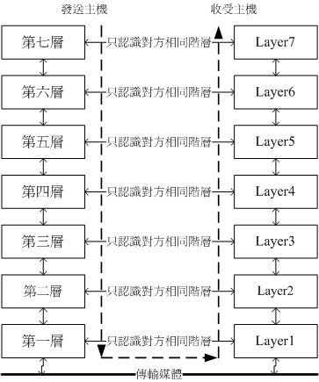
OSI模型

Slide 11
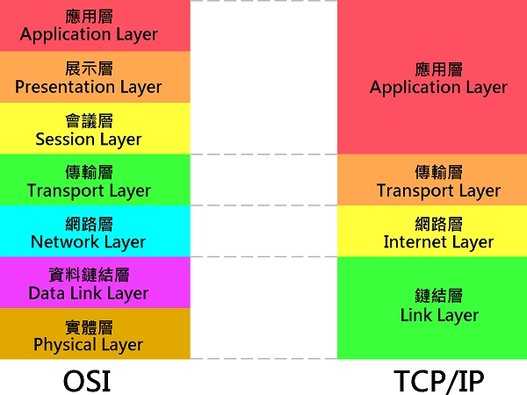
OSI
v.s.
TCP/IP
http
ssh
TCP
IP

Slide 12
HUB
集線器
位於實體層
"廣播"方式傳送/接收資料
半雙工(指一個時間內只能有一個方向的訊號傳輸)
連接多台機器會使速度變慢
∗廣播:透過HUB傳送資料給特定電腦時，所有電腦都會
收到，但只有那一台特定電腦會將資料儲存，其他電腦
則是丟掉。

Slide 13
SWITCH
交換器
全雙工(指可以同時進行訊號的雙向傳輸)
可判斷要傳送到哪台機器
每一個傳送的資料封包都必須經過SWITCH

Slide 14
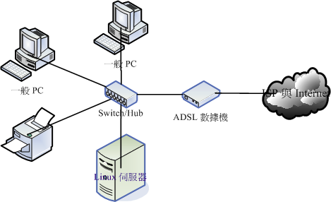

Slide 15
ROUTER
路由器
類似switch，但switch是判斷要將資料送到哪台主機，router則是判斷要送到哪個網域

Slide 16
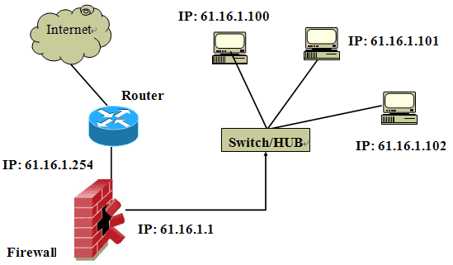

Slide 17
詳細的在這->
鳥哥的linux私房菜:http://linux.vbird.org/linux_server/0110network_basic.php

Slide 18
picoCTF
https://picoctf.org

